Slide 1

Государственное бюджетное учреждение Амурской области
«Свободненский комплексный центр социального обслуживания населения «Лада»
ПРОЕКТ «Сохрани ребёнка»
Программа Фонда поддержки детей, находящихся в трудной жизненной ситуации
«Никому не отдам!»
Практика профилактики отказов от новорождённых, помощи несовершеннолетним беременным и родившим детей
Цель проекта:
повышение качества социальной и психолого-педагогической поддержки женщин в кризисной ситуации, сомневающихся в необходимости рождения ребёнка; профилактика абортов и отказов от новорождённых детей
Задачи проекта:
1. Проведение организационно-методической работы по обеспечению реализации проекта «Сохрани ребёнка»
2. Создание условий для оказания социально-психологической помощи и поддержки женщинам, сомневающимся в рождении ребёнка
3. Организация психолого-педагогического и социального сопровождения беременных женщин и женщин с новорожденными детьми, находящихся в социально опасном положении или иной трудной жизненной ситуации

Slide 2
План реализации проекта
Наименование Грантополучателя | Государственное бюджетное учреждение Амурской области «Свободненский комплексный центр социального обслуживания населения «Лада»
Наименование программы Грантодателя, в рамках которой выполняется проект | «Никому не отдам»
Тематическое направление (при наличии) | Профилактика отказов от новорождённых детей
Цель проекта | Повышение качества социальной и психолого-педагогической поддержки женщин в кризисной ситуации, сомневающихся в необходимости рождения ребенка; профилактика абортов и отказов матерей от новорожденных детей
Задачи проекта | 1. Проведение организационно-методической работы по обеспечению реализации проекта «Сохрани ребёнка» 2. Создание условий для оказания социально-психологической помощи и поддержки женщинам, сомневающимся в рождении ребёнка 3. Организация психолого-педагогического и социального сопровождения беременных женщин и женщин с новорожденными детьми, находящихся в социально опасном положении или иной трудной жизненной ситуации
Целевая группа проекта | Женщины, сомневающиеся в необходимости рождения ребенка или принятия рожденного ребенка из медицинского учреждения, в том числе: беременные женщины (на поздних сроках беременности) и женщины с новорожденными детьми, находящиеся в социально опасном положении и иной трудной жизненной ситуации – 40 чел; воспитанницы и (или) выпускницы организаций для детей-сирот и детей, оставшихся без попечения родителей, в период беременности и в течение первого года рождения после рождения ребёнка – 5 чел.; несовершеннолетние беременные и женщины на грани совершения аборта (с кризисной беременностью), лишенные поддержки со стороны отца ребенка, родителей, иных близких людей – 10 чел. Общее количество женщин целевой группы 55 человек
Социальная практика, технология, методика или способ действий, внедряемые в рамках проекта | Социальное и психолого-педагогическое сопровождение женщин в кризисной ситуации, сомневающихся в необходимости рождения ребенка.
Продолжительность, сроки реализации проекта | 18 месяцев, с 1 апреля 2020 года по 30 сентября 2021 г.
Территория реализации проекта | Амурская область, г. Свободный, Свободненский район, ЗАТО Циолковский
Соисполнители мероприятий проекта | -
Объем финансирования проекта | Объем средств, необходимых для реализации мероприятий проекта, (всего) – 1 127 046 рублей, в том числе: объем средств гранта, запрашиваемых на реализацию мероприятий проекта, – 626 850 рублей; объем собственных средств заявителя, направляемых на реализацию мероприятий проекта, – 490 196 рублей; объем привлеченных (благотворительных, спонсорских) средств, поступивших от сторонних организаций или граждан на реализацию мероприятий проекта, – 10 000 рублей.

Slide 3
Комплексный план реализации мероприятий проекта
№№ п/п | Наименование задачи, мероприятия | Период реализации |  |  |  | Характеристика результата мероприятия (с указанием количественных и качественных показателей)
 |  | 2020 год |  | 2021 год
 |  | Апрель-сентябрь | Октябрь-декабрь | Январь-июнь | Июль-сентябрь
1 | 2 | 3 | 4 | 5 | 6 | 7
1. Проведение организационно-методической работы по обеспечению реализации проекта «Сохрани ребёнка»
1.1 | Создание рабочей группы по обеспечению реализации мероприятий проекта | Апрель-сентябрь | Октябрь-декабрь | Январь-июнь | Июль-сентябрь | Создание и деятельность рабочей группы проекта с целью обеспечения четкого взаимодействия всех специалистов, обеспечивающих работу по реализации мероприятий. В состав рабочей группы включены: директор, заместитель директора учреждения, заведующий организационно-методическим отделением, юрисконсульт и главный бухгалтер ГБУ АО КЦСОН «Лада», специалисты отделений дневного пребывания детей и социальной помощи семье и детям. Рабочая группа решает административные вопросы, ответственен на за подготовку нормативных документов, финансовой отчётности, осуществляет контроль за целевым использованием денежных средств, отвечает за проведение закупок необходимого оборудования и дидактического материала, разработку программ, направленных на профилактику отказов от новорождённых, координирует сбор и анализ информации полученной в ходе реализации проекта, оказывает помощь специалистам в работе с семьями целевой группы. Заседания рабочей группы проводится 1 раз в два месяца в течение всего периода реализации проекта.
1.2 | Разработка и утверждение нормативных, методических, организационных, информационных и других документов и материалов, обеспечивающих реализацию проекта | Апрель-сентябрь | Октябрь-декабрь | Январь-июнь | Июль-сентябрь | В целях решения поставленных задач Проекта и достижения поставленной цели будут разработаны: алгоритм действия специалистов ГБУ АО «Свободненский КЦСОН «Лада» по организации работы и реализации мероприятий проекта «Сохрани ребёнка»; информационная анкета; согласие на сотрудничество в рамках проекта между Учреждением и женщиной, изъявившей желание сотрудничать со специалистами учреждения в рамках данного Проекта; индивидуальный план реабилитации женщины (семьи); форма отчётной документации (журнал регистрации участников проекта, журнал оказания услуг, журнал доабортного консультирования),

Slide 4

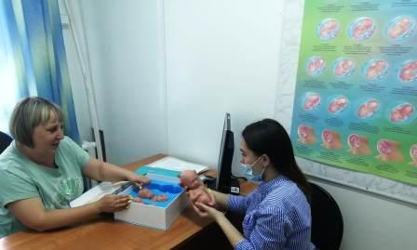
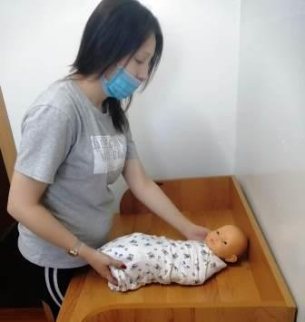
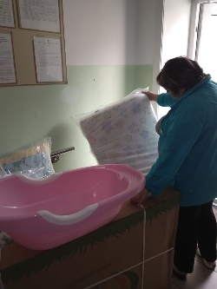
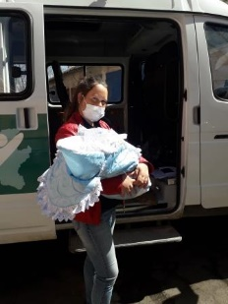
Целевая группа проекта «Сохрани ребёнка:
женщины, сомневающиеся в необходимости рождения ребенка или принятия рожденного ребенка из медицинского учреждения, в том числе:
беременные женщины (на поздних сроках беременности) и женщины с новорожденными детьми, находящиеся в социально опасном положении и иной трудной жизненной ситуации;
воспитанницы и (или) выпускницы организаций для детей-сирот и детей, оставшихся без попечения родителей, в период беременности и в течение первого года рождения после рождения ребёнка;
несовершеннолетние беременные и женщины на грани совершения аборта (с кризисной беременностью), лишенные поддержки со стороны отца ребенка, родителей, иных близких людей
Социальная практика - психолого-педагогическое сопровождение женщин в кризисной ситуации, сомневающихся в необходимости рождения ребенка
Основные направления работы с целевой группой
Открытие Психолого-педагогическое Создание пункта
кабинета доабортного и социальное сопровождение проката
консультирования беременных женщин и «Умная аренда»
женщин с новорождёнными детьми, (предоставление
находящихся в социально опасном во временное
положении или иной пользование
трудной жизненной ситуации детских товаров,
выдача
комплекта для
новорождённого)

Slide 5

Кабинет доабортного консультирования
Основной алгоритм действий психологов доабортного консультирования
Шаг первый – диагностика реальных причин решения об аборте (как она сама относится к беременности, хотела бы она ребенка, если бы в жизни было все благополучно, есть ли страх беременности и родов, отношение к беременности ее близких, испытывает ли она давление с чье-либо стороны, какова вообще ситуация в семье; есть ли дети, есть ли проблемы у детей и какая помощь им нужна, что с работой; проблемы со здоровьем и информирована ли она о последствиях аборта.) Важно говорить о самой женщине, о ее чувствах, без осуждения и с пониманием ситуации.
Шаг второй - обратная связь, мотивирование на получение помощи, разработка поведенческой стратегии. Нужно обязательно подробно рассказать какую именно, у кого и где женщина может получить помощь по своим проблемам и какие изменения возможны после этих действий. Уделяется внимание психологическим и социальным аспектам ее ситуации, можно дать контакты юриста, медика, благотворительной организации при необходимости, озвучить возможности получения финансовой и вещевой помощи. Предложить услуги, оказываемые в ГБУ АО «Свободненский КЦСОН «Лада».
Шаг третий – информирование: о правах, которые женщина получает при рождении ребенка, о последствиях аборта, о внутриутробном развитии ребенка.
Шаг четвертый – психологическое консультирование. Организуется работа с чувствами самой женщины, снятие болезненного эмоционального состояния, травматичный опыт предыдущих беременностей и родов, детско-родительские отношения, поведение при оказании давления, анализ страхов, повышение уровня родительской компетентности и пр. Техники возможно использовать разные, главное, чтобы они работали. Важно понимать, что в предабортном консультирование психолог не уговаривает женщину отказаться от аборта, он помогает «расшатать» ее убеждение в необходимости аборта, как единственно верного решения, помогает, сняв эмоциональное напряжение, увидеть выбор и еще раз все взвесить, имея на вооружении возможности решения актуальных проблем.
Предабортное психологическое консультирование очень важная и нужная работа, которая в прямом смысле спасает и меняет жизни не только рожденного ребенка, но и самой женщины, а также всех членное ее семьи, оберегая их от последствий страшного фатального шага убийства своего дитя.

Slide 6
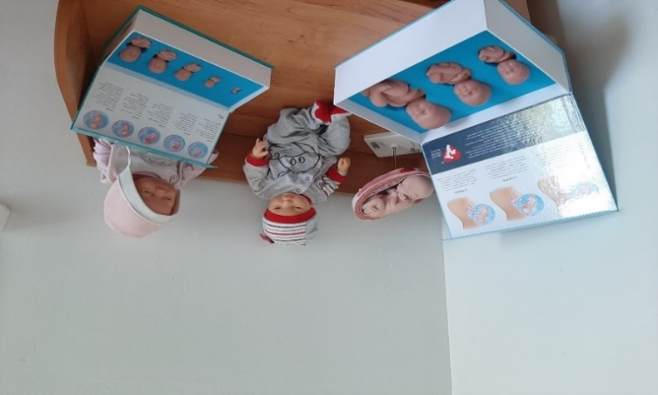
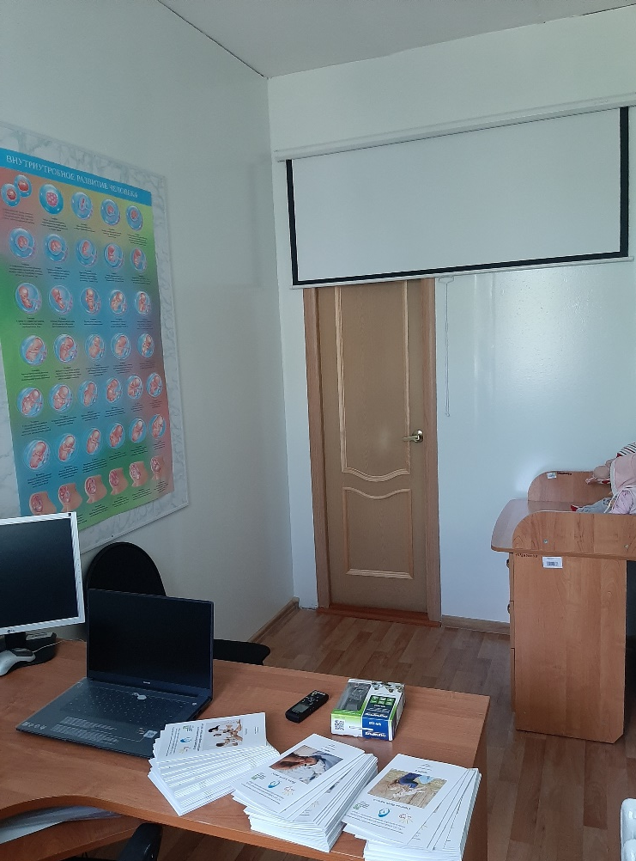
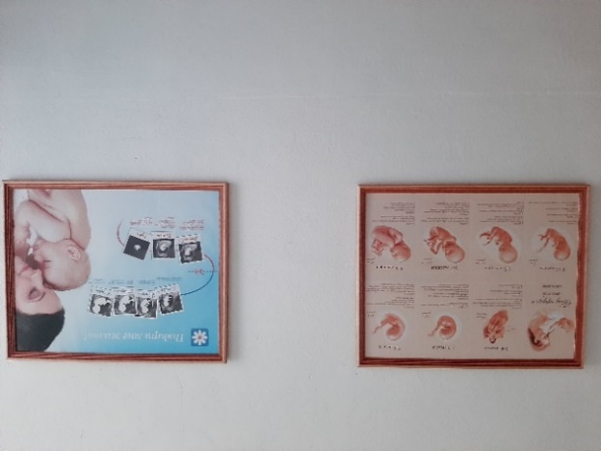
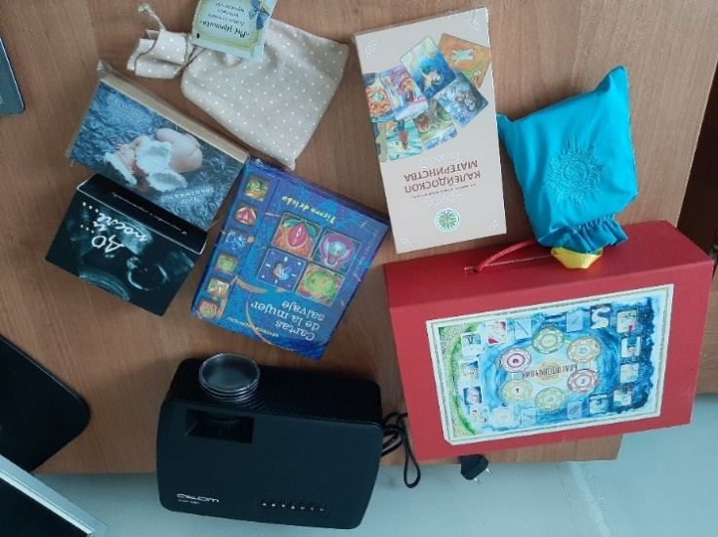
Кабинет доабортного консультирования

Slide 7
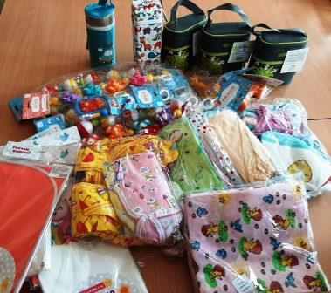

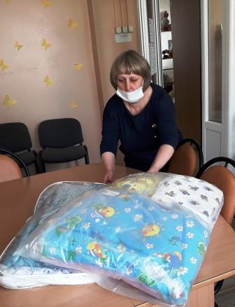
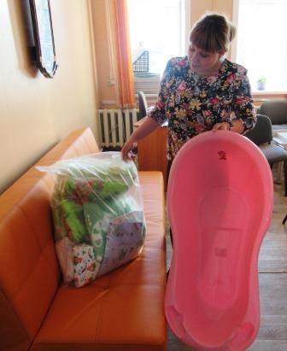
Создание пункта проката «Умная аренда»
Для решения социальных проблем женщин и их семей создан пункт проката детских товаров «Умная аренда», где во временное пользование предоставляются детские товары - детские коляски, кроватки, ванночки, ходунки, выдаётся необходимый комплект для новорождённого - конверт на выписку, ползунки, распашонки, чепчики, погремушки и другие товары, необходимые для ребёнка.

Slide 8

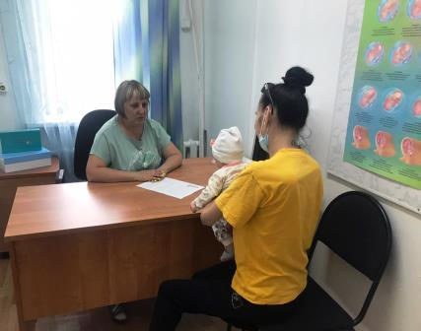

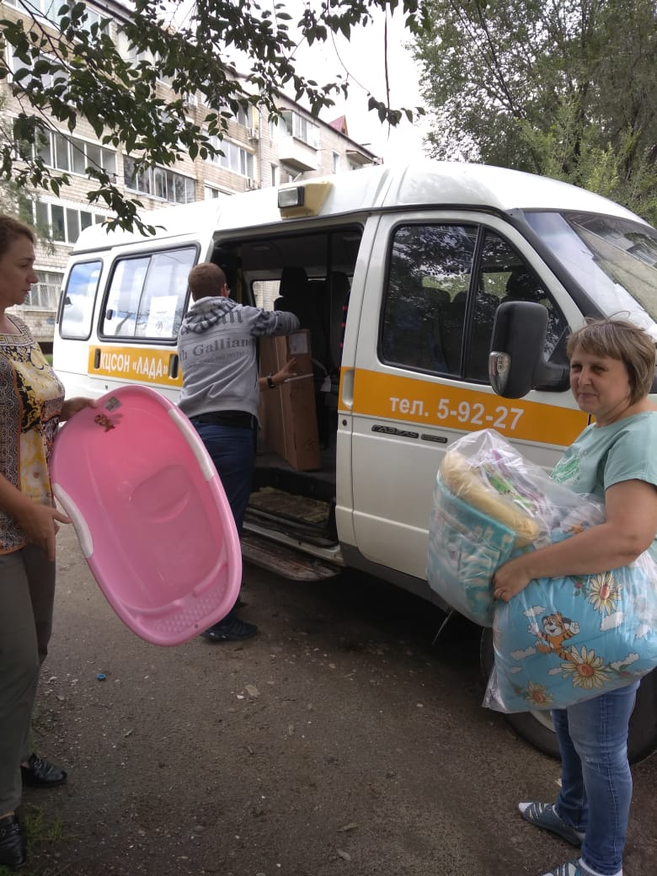
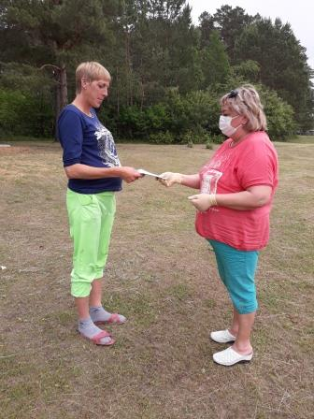
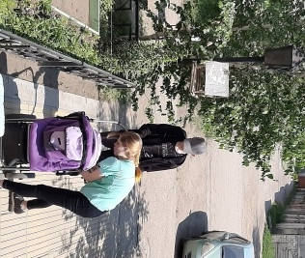
Психолого-педагогическое и социальное сопровождение беременных женщин и женщин с новорождёнными детьми, находящихся в социально опасном положении или иной трудной жизненной ситуации

Slide 9

Психолого-педагогическое и социальное сопровождение беременных женщин и женщин с новорождёнными детьми, находящихся в социально опасном положении или иной трудной жизненной ситуации
При поступлении информации о беременных женщинах и женщинах с новорождёнными детьми, находящихся в трудной жизненной ситуации, осуществляем выезд в семью психолога и специалиста по социальной работе, если это личное обращение, то проводится консультирование психологом проекта в кабинете доабортного консультирования. Выезд в семью или первичное консультирование осуществляется с целью информирования о возможности получения услуг, оказываемых в рамках реализации данного Проекта.
При проведении консультирования рассказываем женщинам об услугах, оказываемых специалистами проекта. При принятии женщиной решения стать участницей проекта «Сохрани ребёнка» она подписывает согласие о сотрудничестве, согласие на обработку персональных данных, заполняет анкету «Готовность к родам и материнству», составляется акт обследования семьи, тем самым выясняются остальные социальные проблемы. Разрабатывается индивидуальный план реабилитации, в котором прописываем дальнейшую работу с женщиной и её семьёй. Услуги в рамках проекта «Сохрани ребёнка» оказываются на бесплатной основе.
После того, как женщина стала участницей проекта «Сохрани ребёнка», ей оказываются педагогические, психологические и социальные услуги. С женщинами проводятся консультации и занятия как в кабинете доабортного консультирования, так и на дому. При работе с женщинами в кабинете доабортного консультирования применяем метафорические ассоциативные карты и психологические игры, которые являются психодиагностическим, консультативным и психокоррекционным инструментом. Модель ребёнка позволяет женщинам увидеть и ощутить развитие будущего малыша от 7 недель до рождения. На дому специалисты проводят консультации, практические занятия по вопросам воспитания малыша. Специалисты по социальной работе проекта «Сохрани ребёнка» помогают женщинам в решении экономических и правовых вопросов. Оказывают содействие в оформлении социальных выплат, в получении справок, в подаче документов для оформления субсидий на оплату ЖКУ, для постановки на очередь в ДОУ. Осуществляют сопровождение в различные учреждения и инстанции, помогают решать жилищные проблемы.

Slide 13
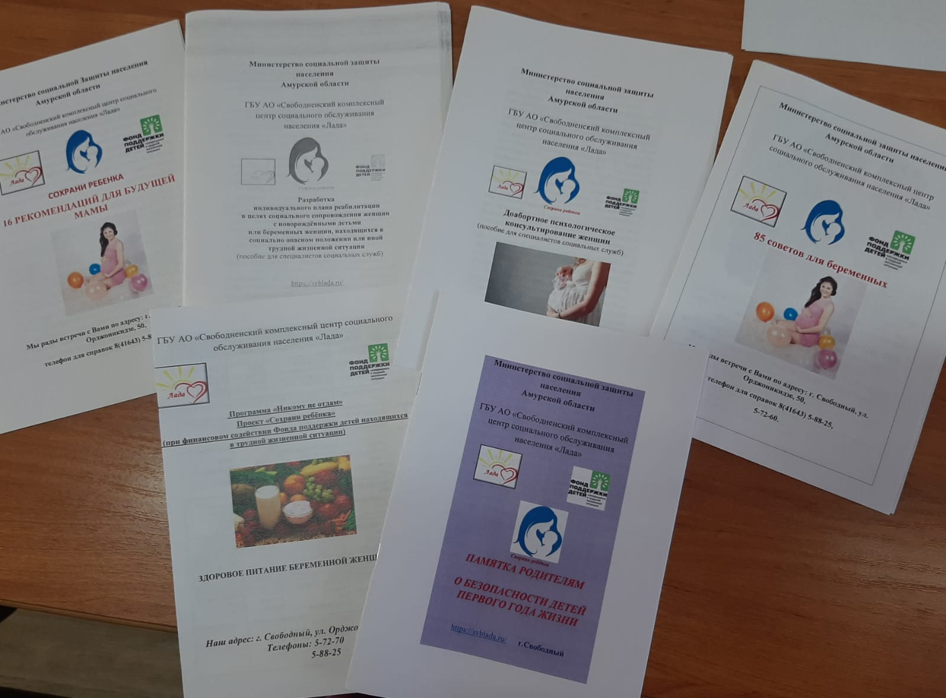
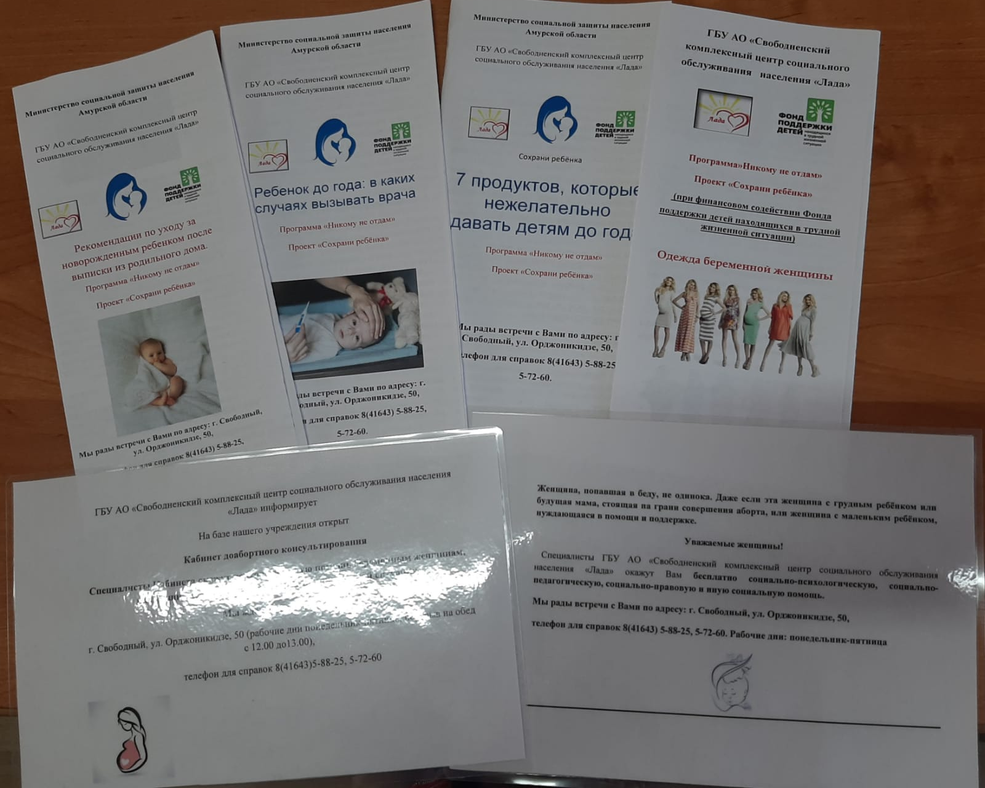
Методический материал разработан за счёт собственных средств

Slide 14


Методический материал разработан за счёт средств Фонда поддержки детей, находящихся в трудной жизненной ситуации

Slide 15
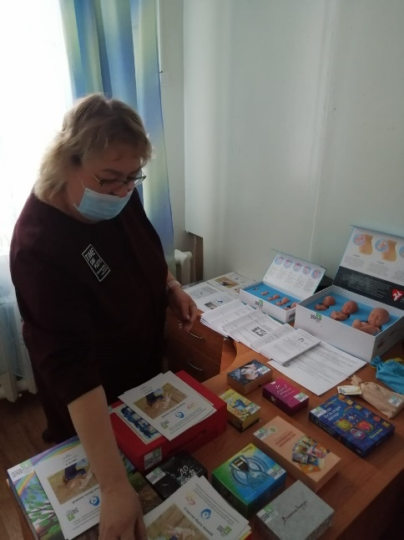
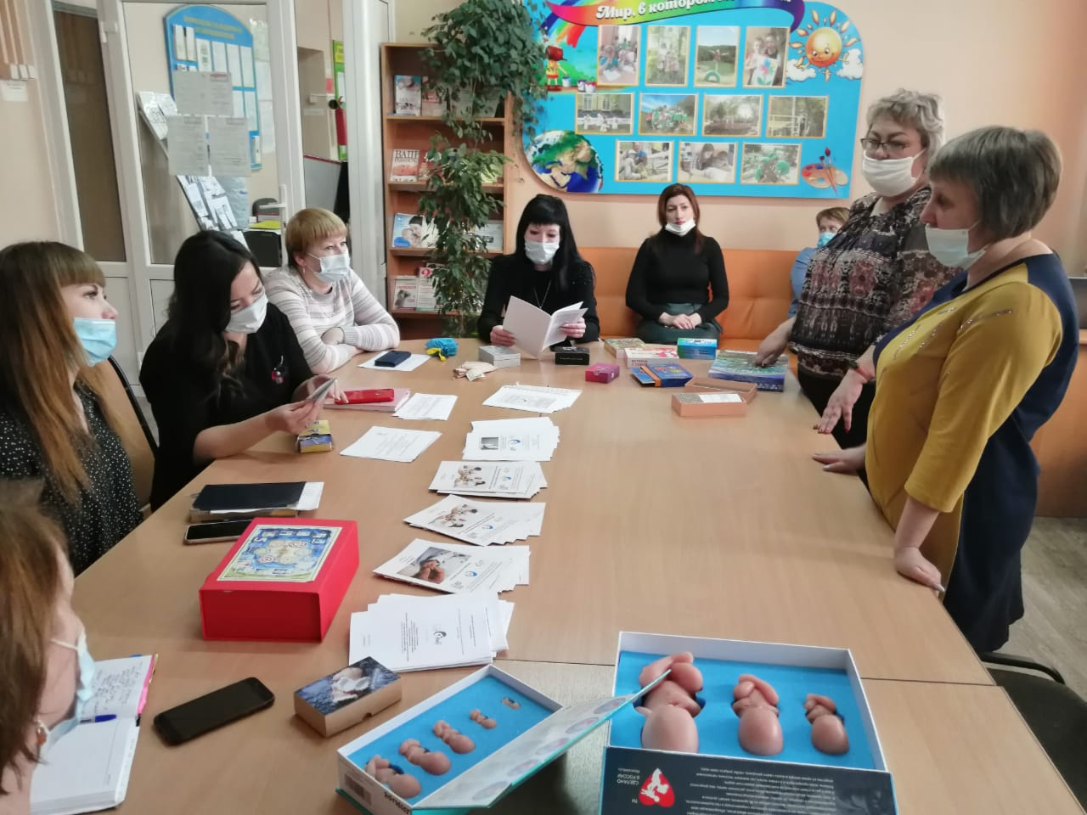
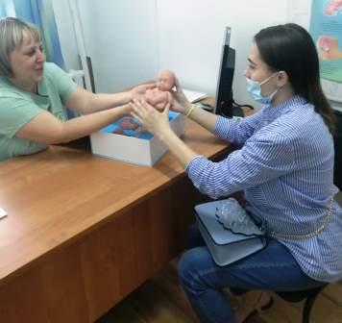
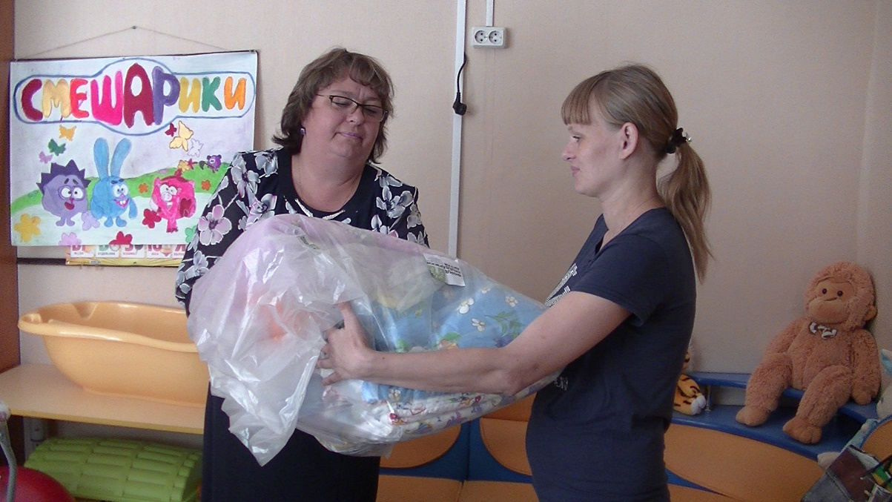
Работа психологов проекта «Сохрани ребёнка»
Просветительская работа
Работа с женщинами целевой группы

Slide 16
Срок реализации проекта с 01.04.2020 г. по 30.09.2021 г.
В целевую группу вошли 55 женщин Организовано психолого-педагогическое и социальное
сопровождение женщин целевой группы:

Slide 17
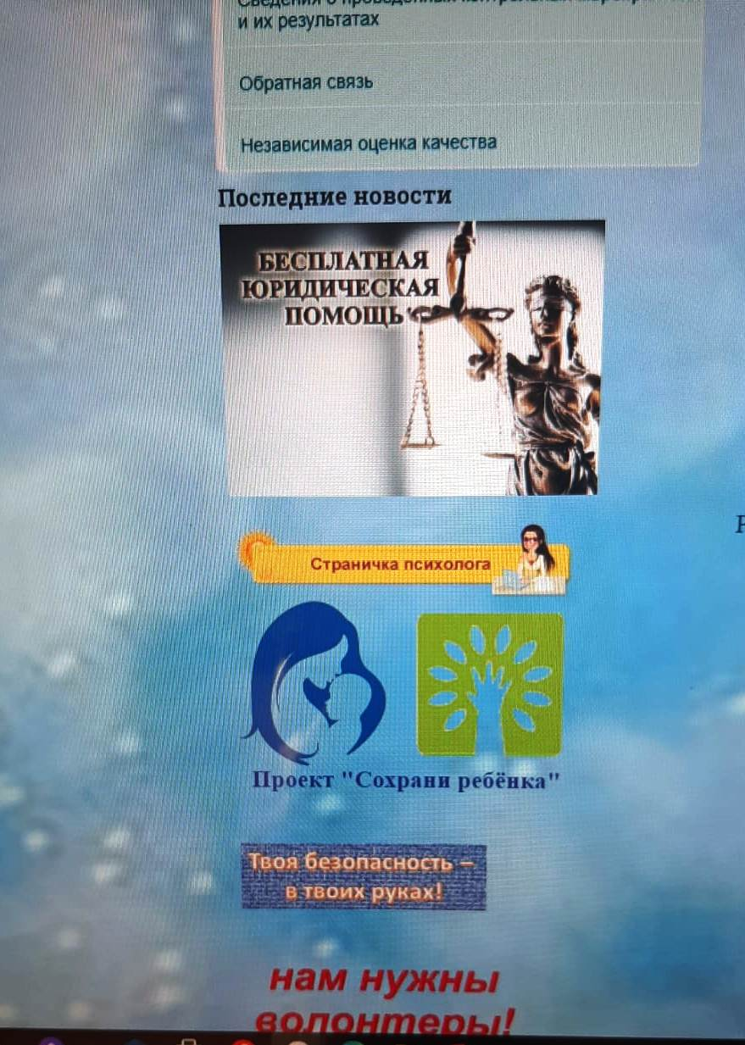
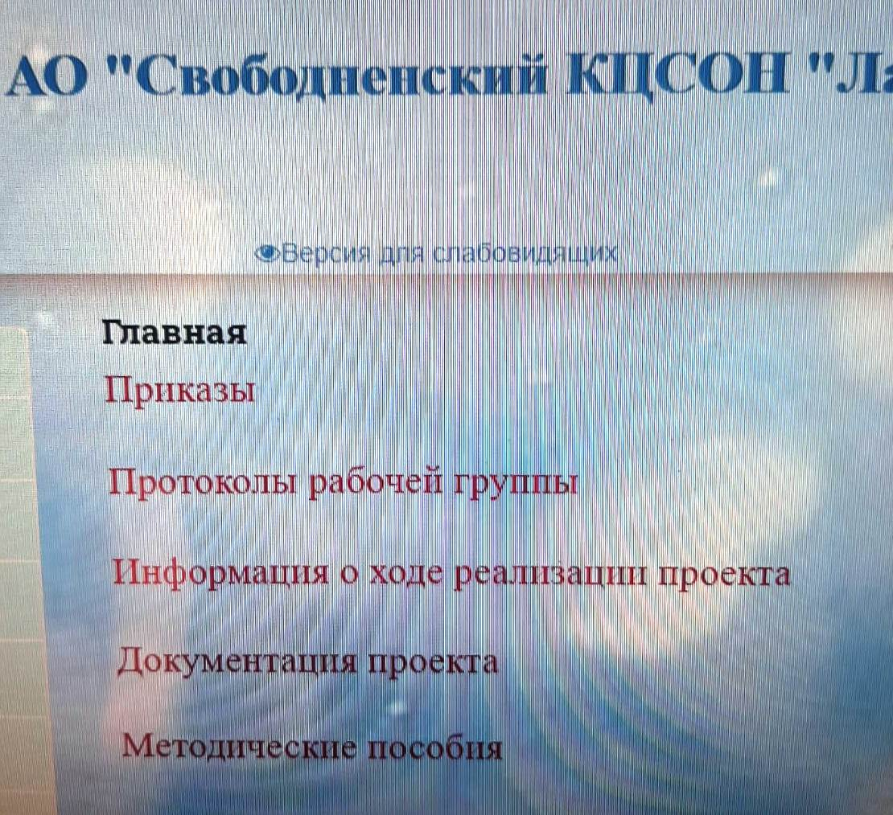
https://svblada.ru/
https://svblada.ru/sokhrani-rebenka/index.php

